Slide 1
Родительское собрание
«Здоровое поколение»

Slide 2
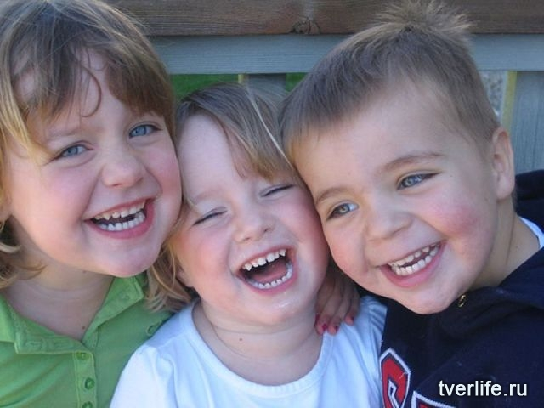
По определению Всемирной организации здравоохранения «Здоровье-это состояние физического, духовного и социального благополучия, а не только отсутствие болезней и физических дефектов».
Очень часто на собраниях
мы обсуждаем вопросы,
касающиеся физического
здоровья детей, и мало
внимания уделяем
духовному и социальному
благополучию.

Slide 3
Нравственно-патриотическое воспитание

Slide 4
В словаре слово «воспитание» определяется как «деятельность по передаче новым поколениям общественно-исторического опыта; планомерное и целенаправленное воздействие на сознание и поведение человека с
целью формирования
определенных установок,
понятий, принципов,
ценностных ориентации,
обеспечивающих условия
для его развития,
подготовки к общественной
жизни и труду».

Slide 5
Таким образом, воспитание, само по себе подразумевает приобщение ребенка к общечеловеческим ценностям, познавая которые ребенок формирует опыт нравственных отношений и общения, которые характеризуются способностью к содействию и сотрудничеству в деятельности, умением понять и принять позицию другого, потребностью гармонизировать деятельность и взаимоотношения с миром, привязанностью к культуре, к родным местам – нравственное воспитание. Духовно-нравственное воспитание крайне необходимо современному обществу. Мы, педагоги, в ответе за тех, кого воспитываем. Кого выпускаем в жизнь. Кто будет завтра учить, лечить людей и стоять у руля власти? Сегодняшние дети растут в очень сложное время: страну захлестнул разгул преступности, пьянства, наркомании, проституции, торговли людьми. И неокрепшая душа ребенка оказалась в этом аду. Как ее спасти? Как вложить в душу ребенка твердый стержень? Чтобы он мог сказать «нет» всему, что несет в себе зло.

Slide 6
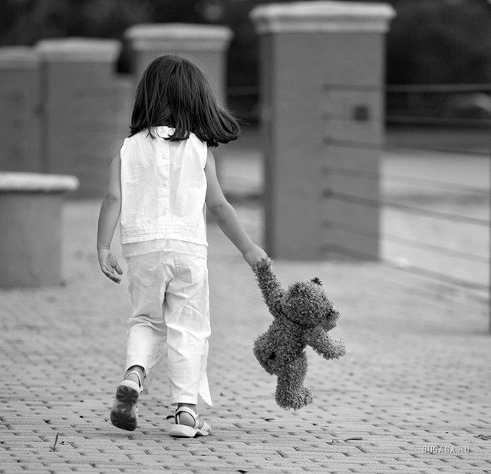
В последние годы в системе дошкольного образования произошли определенные перемены: обновляется содержание образования и воспитания детей, появилось множество инновационных программ, и тем очевиднее стал вакуум, возникший в результате того, что из поля зрения как бы сам собой выпал раздел «нравственное воспитание».
Между тем актуальность проблем,
связанных с нравственным
воспитанием на современном этапе
общества приобретает чрезвычайную
значимость.
14 ноября 2013 года в городе
Тогучине было проведено
районное родительское собрание
по теме: «Роль семьи и
образовательного учреждения в
духовно-нравственном воспитании
детей»

Slide 7
Задачами
нравственно-патриотического воспитания дошкольников являются:

Slide 8
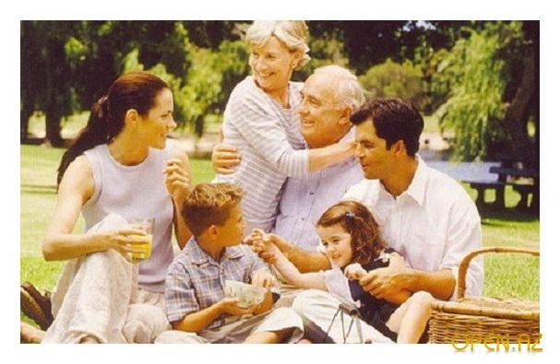
— воспитание у ребенка любви и привязанности к своей семье, дому, детскому саду, улице, городу;

Slide 9
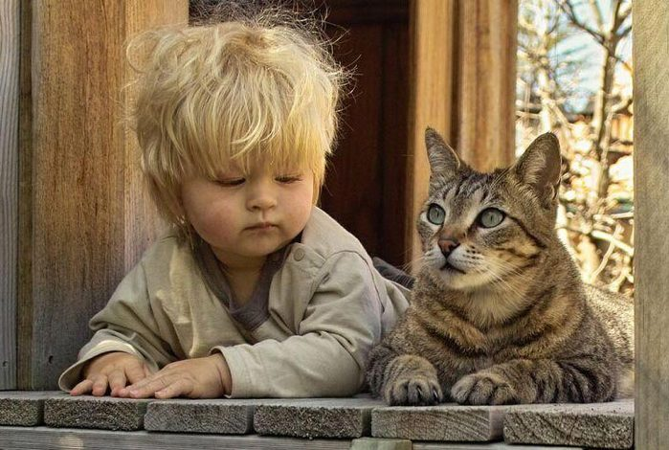
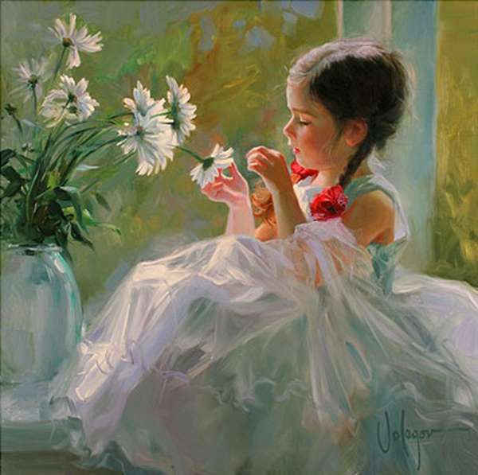
— формирование бережного отношения к природе и всему живому;

Slide 10
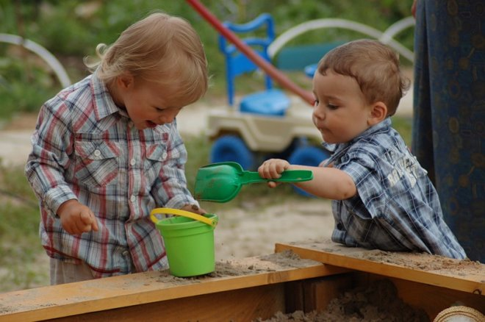
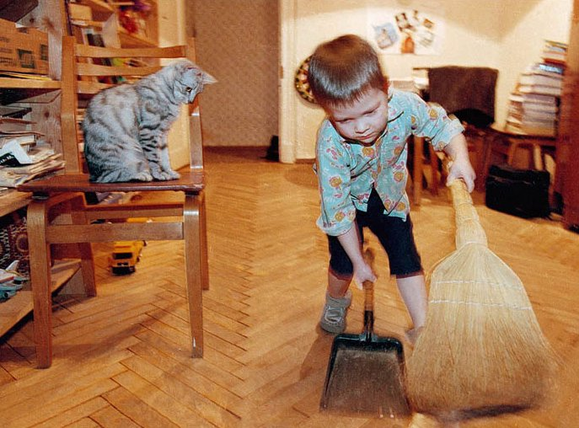
— воспитание уважения к труду;

Slide 11
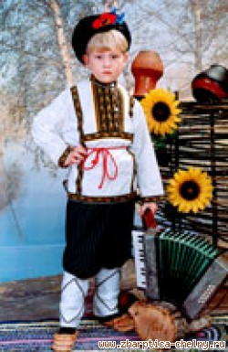
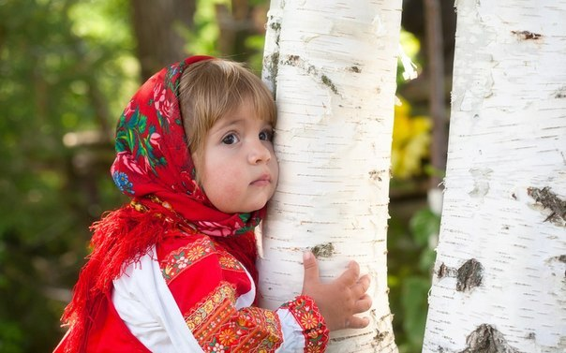
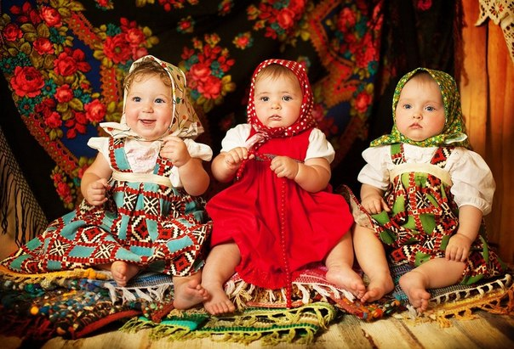
— развитие интереса к русским традициям и промыслам;

Slide 12
— формирование элементарных знаний о правах человека;

Slide 13
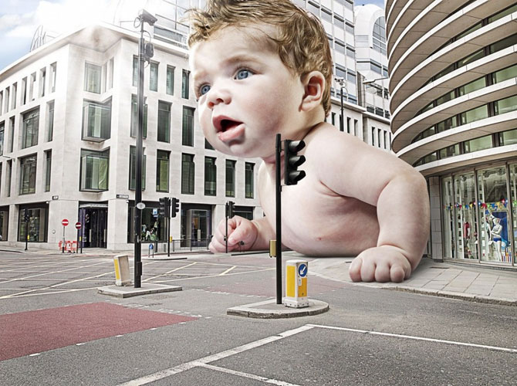
— расширение представлений о городах России;

Slide 14
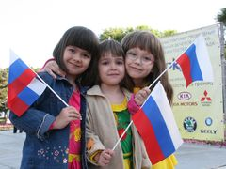
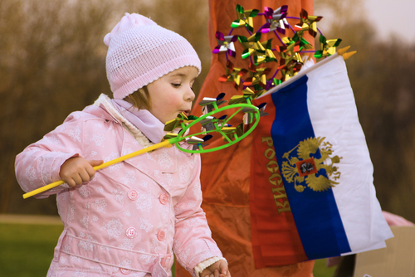
— знакомство детей с символами государства (герб, флаг, гимн);

Slide 15
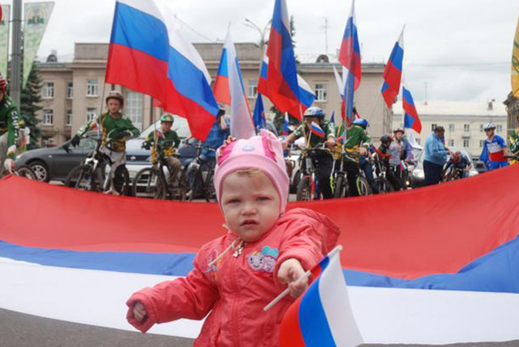
— развитие чувства ответственности и гордости за достижения страны;

Slide 16
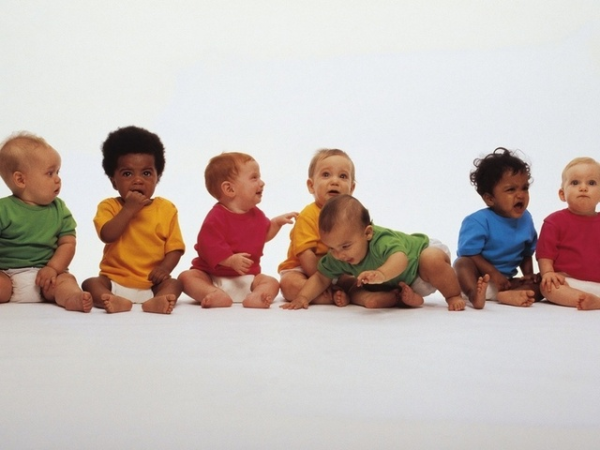
— формирование толерантности, чувства уважения к другим народам, их традициям.

Slide 17
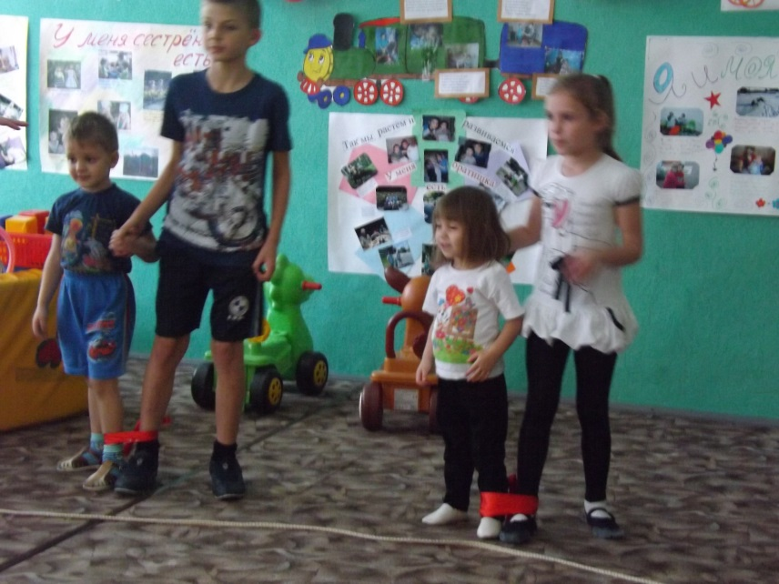
Данные задачи решаются во всех видах детской деятельности: на занятиях, в играх, в труде, в быту — так как воспитывают в ребенке не только патриотические чувства, но и формируют его взаимоотношения со взрослыми и сверстниками.
В ноябре состоялись
спортивные соревнования «У меня
сестренка есть! У меня братишка есть!» которые были
направлены на сплочение детей из
одной семьи, развитие чувство
взаимопомощи. Родители приняли
Активное участие в выставке газет.
В детском саду оформлен стенд «Большие права маленького ребенка» для ознакомления детей с их правами гарантированными ООН.

Slide 18
В нравственном воспитании дошкольников весьма актуальным является формирование гуманных отношений между детьми. В группах нашего детского сада существуют свои обязательные правила:
• Нельзя драться и кричать;
• Нельзя ломать и портить вещи;
• Нельзя без разрешения брать
чужие личные вещи;
• Нельзя обманывать
• Нельзя обижать животных

Slide 19
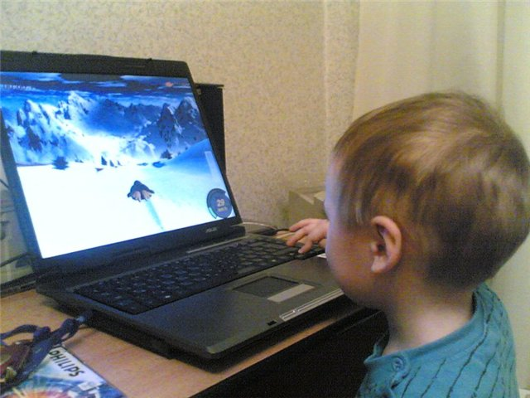
Нравственное воспитание в современной семье сейчас почти отсутствует. Совместные прогулки с родителями, семейные игры и даже книги ушли на второй план, их место занял экран телевизора и монитор компьютера, а мультфильмы, которые любят смотреть наши дети не всегда учат нравственности, тоже самое можно сказать и о современных компьютерных играх, в которых часто имеет место насилие.

Slide 20
Как приобщить детей к нравственно-патриотическому воспитанию?
Воспитание маленького гражданина начинается с самого близкого для него – с его семьи, родного дома, улицы, где он живет.
* Обращайте внимание ребенка на красоту родного города
* Во время прогулки расскажите, что находится на вашей улице, поговорите о значении каждого объекта.
* Дайте представление о работе общественных учреждений: почты, магазина, библиотеки и т.д. Понаблюдайте за работой сотрудников этих учреждений, отметьте ценность их труда.
* Вместе с ребенком принимайте участие в труде по благоустройству и озеленению своего двора.
* Расширяйте собственный кругозор
* Учите ребенка правильно оценивать свои поступки и поступки других людей.
* Читайте ему книги о родине, ее героях, о традициях, культуре своего народа
* Поощряйте ребенка за стремление поддерживать порядок, примерное поведение в общественных местах

Slide 21
Нравственное воспитание в дошкольном возрасте определяется тем, что ребенок формирует самые первые моральные оценки и суждения. Он начинает понимать, что такое нравственная норма, и формирует свое отношение к ней, что, однако, далеко не всегда обеспечивает соблюдение ее в реальных поступках. Нравственное воспитание детей происходит на всем протяжении их жизни, и определяющее значение в становлении нравственности ребенка играет среда, в которой он развивается и растет. Поэтому переоценить важность семьи в нравственном воспитании дошкольников невозможно. Способы поведения, принятые в семье, очень быстро усваиваются ребенком и воспринимаются им, как правило, в качестве общепринятой нормы.
А главное, надо постоянно воспитывать у детей любовь к людям, уважение к родителям и старшим, любовь к жизни, к малой родине, доброту, милосердие, сострадание, толерантность, Постоянно воспитывать ответственность за свои поступки, за коллектив, общее дело.

Slide 22
Ребенок, способный правильно оценить и понять чувства и эмоции другого человека, для которого понятия дружба, справедливость, сострадание, доброта, любовь не являются пустым звуком, имеет гораздо более высокий уровень эмоционального развития, не имеет проблем в общении с окружающими, он гораздо устойчивее переносит стрессовые ситуации и не поддается негативному воздействию извне.
Нравственное воспитание дошкольников особенно важно, потому как именно в дошкольном возрасте ребенок особенно восприимчив к усвоению нравственных норм и требований. Это одна из очень важных сторон процесса формирования личности ребенка. Другими словами, духовно-нравственное воспитание дошкольников и детей раннего возраста можно рассматривать как непрерывный процесс усвоения ими установленных в обществе образцов поведения, которые в дальнейшем будут регулировать его поступки. В результате такого нравственного воспитания ребенок начинает действовать не потому, что хочет заслужить одобрение взрослого, а потому, что считает необходимым соблюдение самой нормы поведения, как важного правила в отношениях между людьми.

